Slide 1
KHỞI ĐỘNG

Slide 2
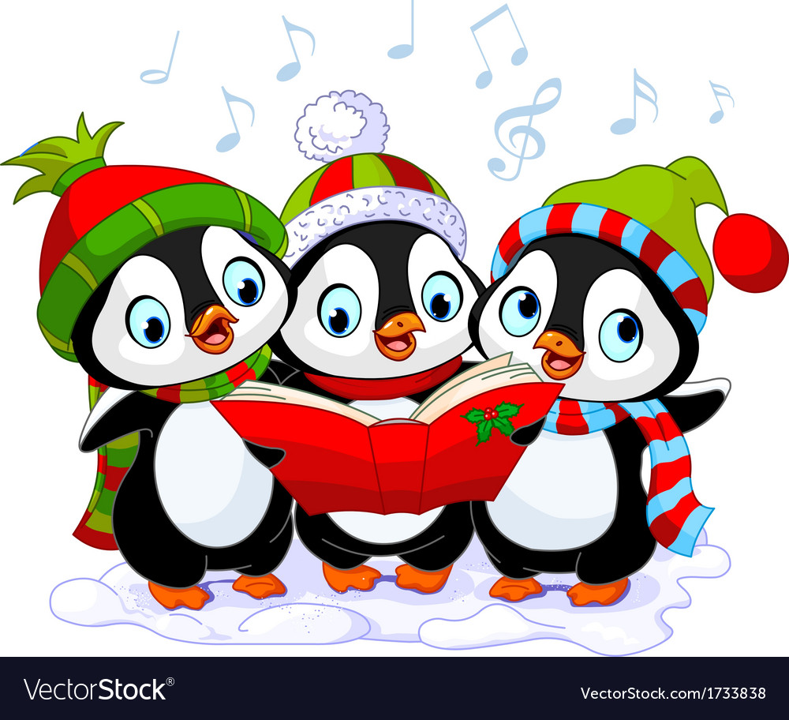


Chim cánh cụ̣t học bài.

Slide 3

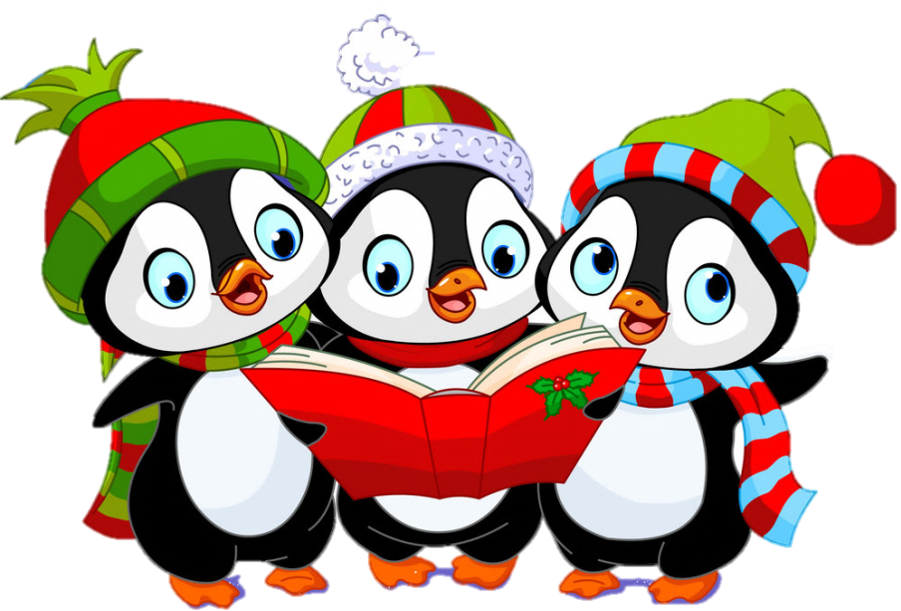
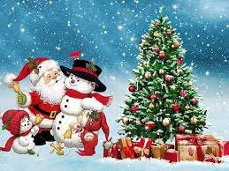
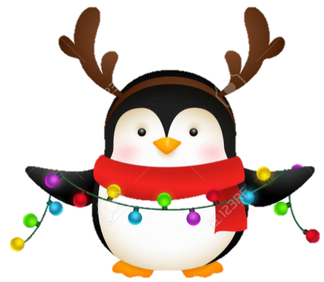
Con hãy đọc:
cái rìu, nghỉ hưu

Slide 4
Con hãy đọc:
cái địu, bưu tá

Slide 5
Con hãy đọc:
quả lựu, nhỏ xíu

Slide 6
Con hãy đọc:
con cừu, trĩu quả

Slide 7

Con hãy đọc:

Slide 8
Cảm ơn các con đã giúp các bạn chim cánh cụt học bài.

Slide 9

TIẾNG VIỆT 1
BÀI 45
Ôn tập và kể chuyện

Slide 10


Slide 11
củi cửi chào đẽo rau
câu rêu dịu sưu

Slide 12

ngôi sao
khâu vá
gửi quà
kéo co
cây cau
kêu gọi
vui vẻ
B
chịu khó
mưu trí

Slide 13
Nghỉ hè, nhà Hà đi Tam Đảo. Khi tán cây, ngọn cỏ còn thiu thiu ngủ, Hà đã dậy ngắm mây mù. Đến trưa, trời như vào thu. Mùa hè ở Tam Đảo quả là dễ chịu.

Slide 14
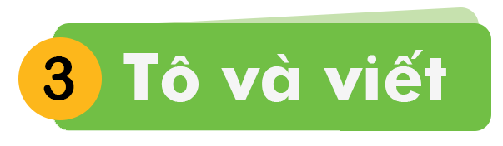
2
Tàu neo đậu ven bờ.

Slide 15
Thư giãn

Slide 16
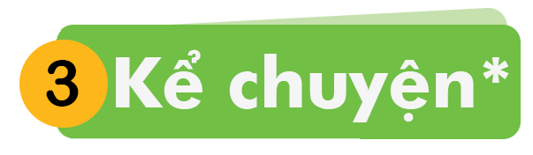

Slide 17
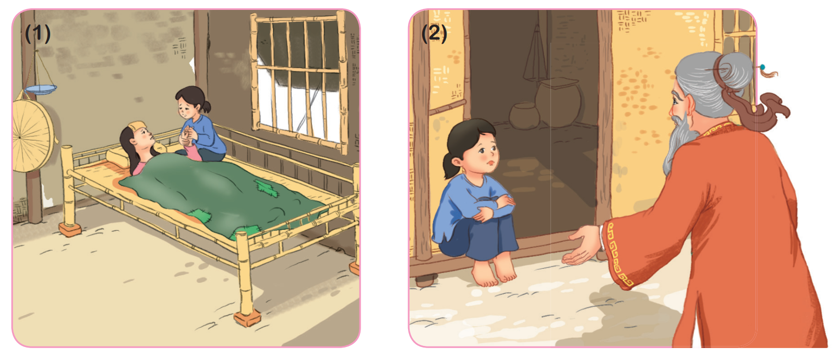
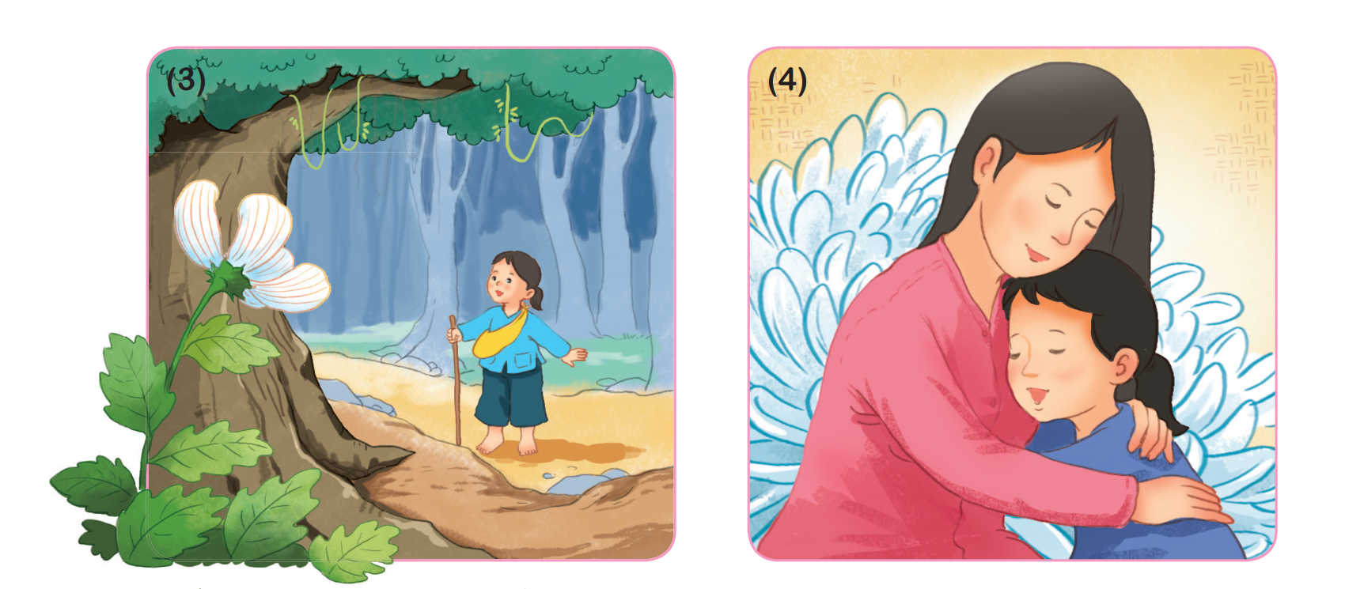
Sự tích hoa cúc trắng

Slide 18
Vì sao người mẹ lâm bệnh?

Slide 19
Cụ già nói với bé điều gì?

Slide 20
Thấy bông hoa chỉ có bốn cánh, cô bé đã làm gì?

Slide 21
Nhờ đâu người mẹ khỏi bệnh?

Slide 22
Sự tích hoa cúc trắng

Slide 23

CỦNG CỐ
BÀI HỌC

Slide 24



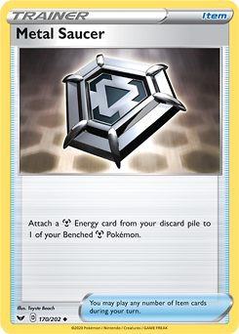

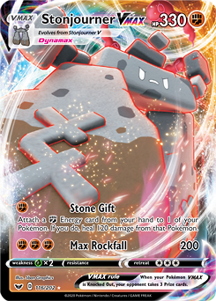
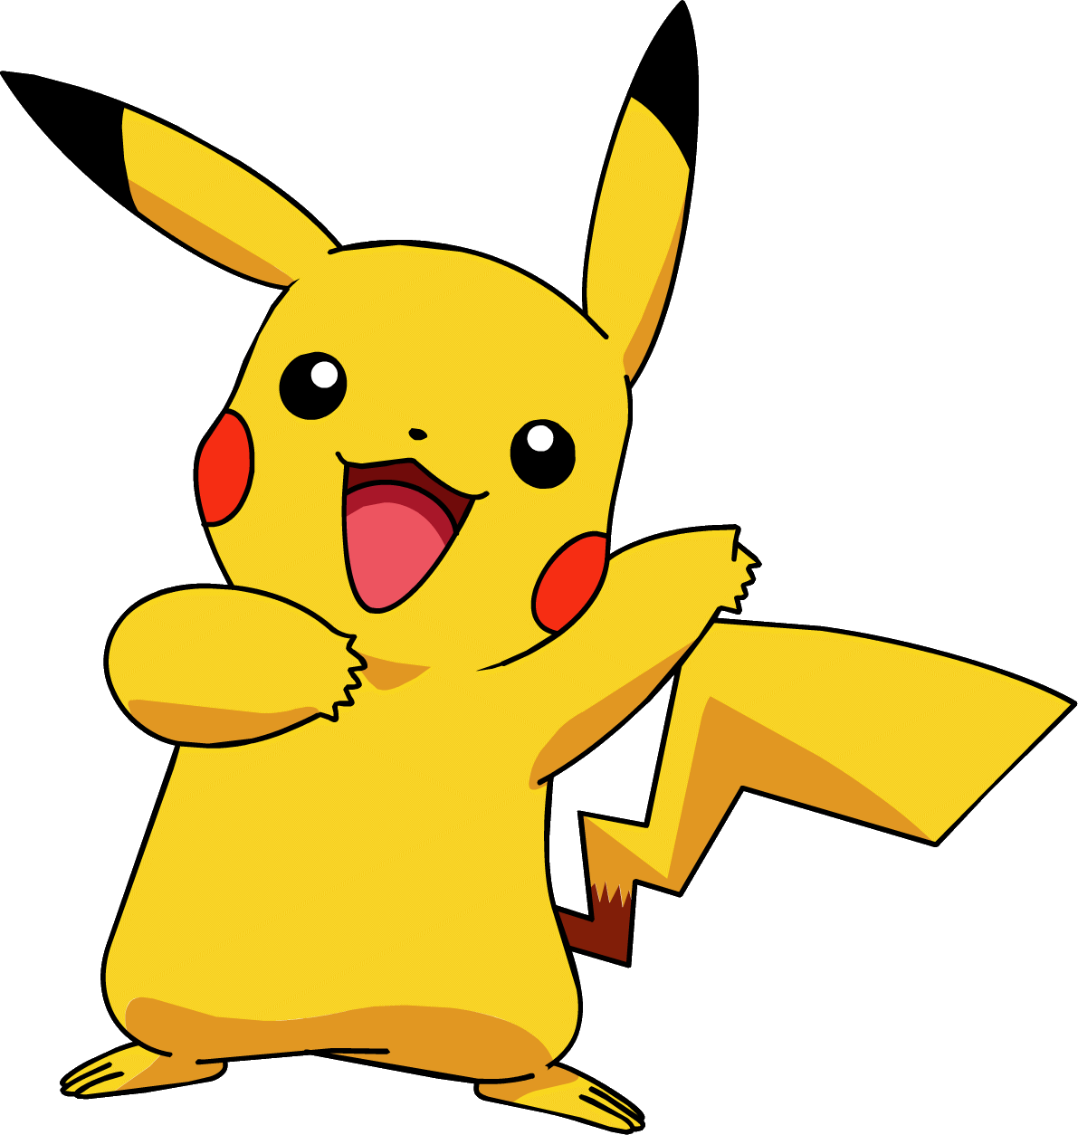
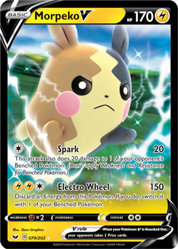
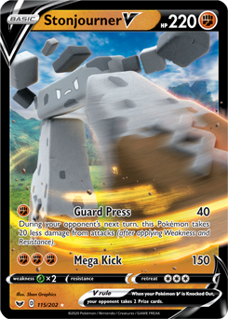
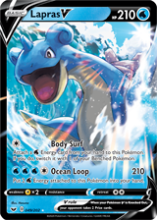
Tìm 1 từ có tiếng chứa vần: ui
Tìm 1 từ có tiếng chứa vần: eo
Tìm 1 từ có tiếng chứa vần: âu
THU THẬP QUÂN BÀI
1
2
3
Nói 1 câu có tiếng chứa vần “ưu”
LUCKY CARD
So sánh vần:
ui - ưi
4
5
6

